Slide 1
맞춰줬잖앙
현희섭, 김태경, 조현아, 안정원
주제: 퍼즐 맞추는 로봇 개발

Slide 2
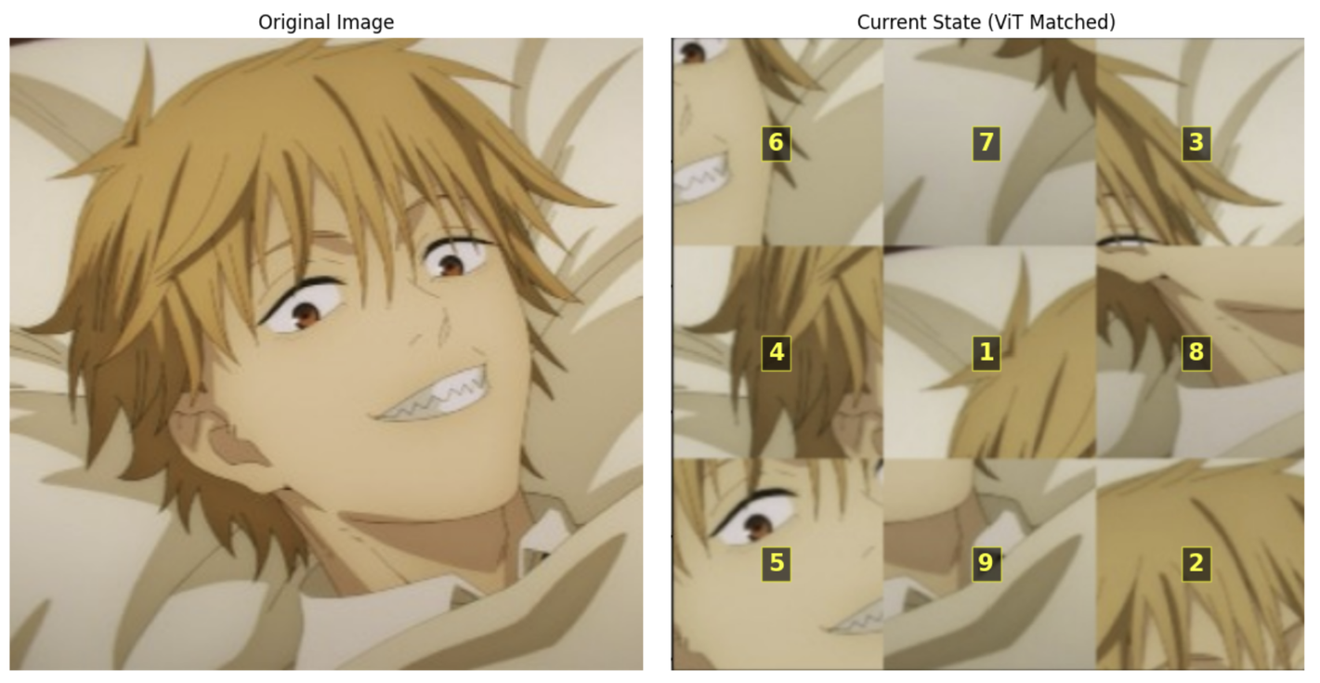
1. 퍼즐 이미지 → 원본 위치 추측
1. 모델 준비 및 이미지 전처리
2. 이미지 패치 분할
3. 특징 추출: 임베딩
4. 유사도 계산 및 매칭

Slide 3
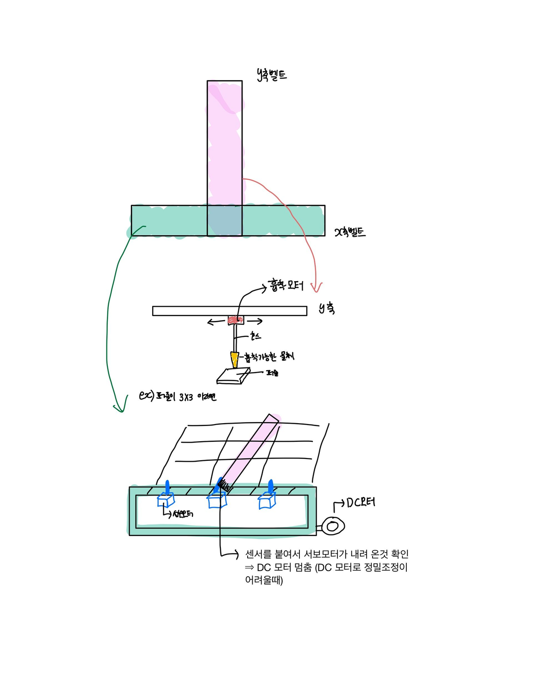
2. X Y 플로터 동작
1. 퍼즐 개별 조각으로 이동
2. 해당 조각의 원본 좌표 추출
3. 흡착 모터 ON
4. 원본 좌표로 이동
5. 흡착 모터 OFF

Slide 4
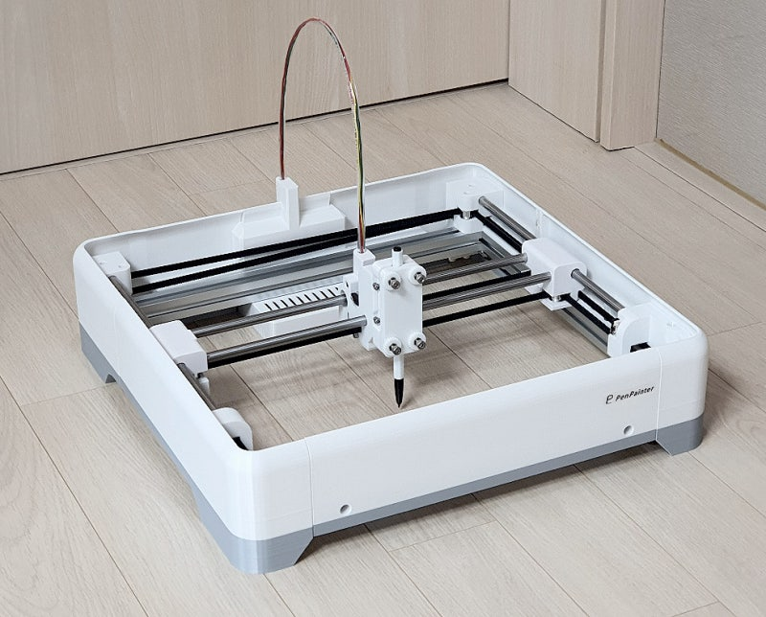
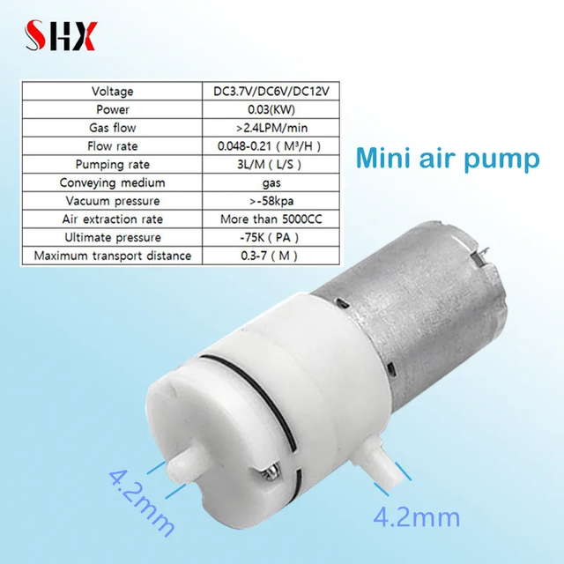
현재 진행 상황
원본 이미지를 분할하고 섞은 다음, 개별 조각의 원본 위치를 예측하는 ViT기반 코드 개발
X Y 플로터 조립 구상, 흡착모터 테스트

Slide 5
감사합니당

